Slide 1
ПСИХОЛО-ПЕДАГОГИЧЕСКОЕ СОПРОВОЖДЕНИЕ ЕНТ УЧАЩИХСЯ, РОДИТЕЛЕЙ И ПЕДАГОГОВ

Slide 2
Особенности проведения ЕНТ в 2019 – 2020 учебном году
-Дата проведения: 26.06. 2020.- 05.07.2020.
-ЕНТ сдают для поступления в ВУЗ;
-Запрещено приносить с собой шпаргалки, смартфоны(кроме питьевой воды, яблока или шоколадки). Иначе работа учащегося будет аннулирована.
-Все видеозаписи анализируются до 25.08.2020 г.
-Присутствие на ЕНТ независимой группы наблюдателей .

Slide 3
Задача психологов:
Учить учащихся формировать в себе психологические характеристики для сдачи ЕНТ:
Гибкость
Концентрация внимания
Высокий уровень организации внимания
Мотивацию на достижение успеха
Высокую стрессоустойчивость
Структурированность мышления

Slide 4
Советы родителям:
Обеспечить подростку необходимые условия для подготовки к ЕНТ;
Следить за соблюдением режима дня, калорийного питания (3-4 раза день, в меню должна быть рыба, орехи, белки, мед ) и полноценного сна подростка;
Всячески поддерживать подростка в любой ситуации (в случае успеха или неуспеха), создать установку «Ты сможешь это сделать».
Не предъявлять чрезмерных требований к подростку, что может ослабить степень любви к родителям. Это за собой влечет ослабление когнитивных функций : памяти, мышления, концентрации внимания.
Разработать вместе с подростком «План Б» (что я буду делать, если не наберу проходной балл , сдам ЕНТ неудачно?) Рекомендуется проигрывать ситуацию неудачи, например: А что бы я сделал дальше?

Slide 5
Советы педагогам, классным руководителям:
Не навязывать ученикам мысли о том, что ЕНТ – это смысл жизни (начиная с 9-го класса);
Учить воспитанников создавать ситуации успеха, мотивировать на успех (поощрять, поддерживать учащихся);
Учить учащихся раскидывать учебный материал;
Учить учащихся искать ресурсное состояние для достижения успеха и поддержки мотивации.

Slide 6
Советы учащимся
Расписывать режим дня, месяца, года до подробностей для достижения целей;
Составить план А и план Б, обсуждать вместе с родителями;
Не думать, что ЕНТ- самое важное в жизни. Самое важное- это вы, ваши родные, близкие и друзья.
Знать, что стресс делится на эустресс, который мобилизирует вас и дистресс, который разрушает;
Мыслить позитивно;
Относиться с юмором (юмор нейтрализует стресс);

Slide 7


Slide 8
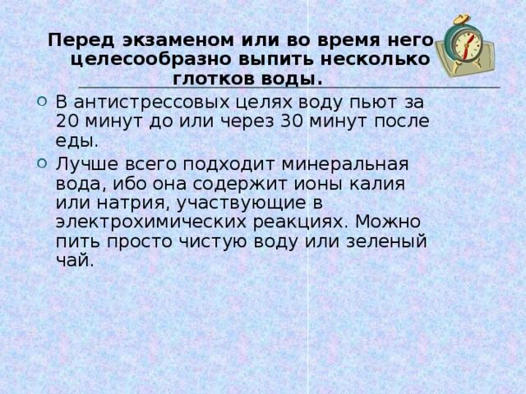

Slide 9
Преодоление тревожно - фобических состояний
Завести блокнот, заранее писать 15 минут страха;
Понять, что страх – вредная привычка;
Писать тревожные мысли, делиться с близкими, педагогом, психологом;
Как преодолеть страх и панику?
Глубокое и медленное дыхание- 4 сек вдох, 8 сек выдох;
-Рефлекс Ашнера (упражнение для глаз)
-20-30 приседаний (при импульсивности и мышечном напряжении);
- Дыхание в пакет (при одышке);
-Управлять своим воображением (вспомнить приятные ,успокаивающие моменты жизни).

